Slide 1


Приложение для изучения английского языка SoftEn
Интерактивное приложение, которое позволит детям увлекательно изучать английский язык через различные тематические уровни и достижения.

Slide 2
Обзор приложений аналогов
SoftEn
Duolingo
Целевая аудитория 6+
Целевая аудитория 12+
Особое внимание системе достижений
Есть достижения
Все уровни имеют свою тематику
Имеет систему уровней
Приложение не требует много времени для изучения
Интуитивно понятный интерфейс
Интуитивно понятный интерфейс

Slide 3

Целевая аудитория
Возраст 6+
Приложение разработано специально для детей школьного возраста, чтобы помочь им в изучении английского языка в игровой форме.

Slide 4
Структура приложения
Уровни сложности
Систематизация
Прохождение уровней
Приложение имеет несколько уровней сложности, которые позволяют постепенно усложнять процесс обучения.
Каждый уровень охватывает определенные темы, такие как одежда, природа, животные, что помогает систематизировать изучаемый материал.
Успешное прохождение уровней дает ребенку чувство достижения и мотивирует продолжать обучение.

Slide 5
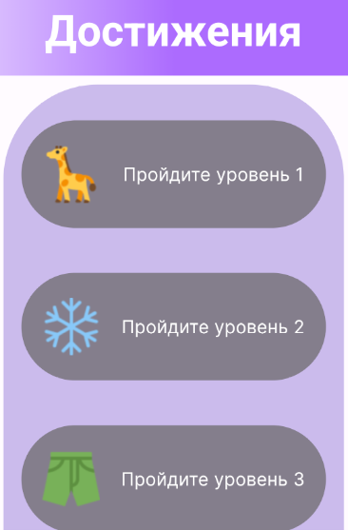
Система достижений
Достижения
Прогресс
За каждый пройденный уровень ребенок получает достижение.
Отслеживание прогресса в приложении мотивирует ребенка продолжать обучение.

Slide 6
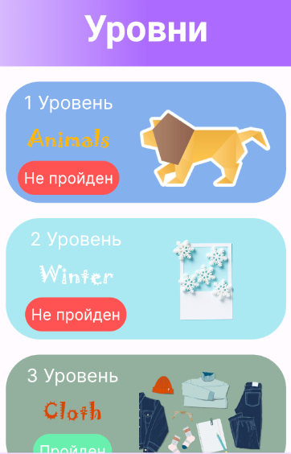
Тематические уровни
1
Одежда
Уровни, посвященные изучению слов, связанных с одеждой и аксессуарами.
2
Природа
Уровни, где ребенок изучает английские названия животных, растений и природных явлений.
3
Животные
Увлекательные уровни по изучению диких и домашних животных на английском языке.

Slide 7
Развитие словарного запаса
Запоминание слов
Прогресс
Интерактивные упражнения помогают ребенку легко запоминать новые английские слова.
Регулярное использование приложения увеличивает словарный запас ребенка.

Slide 8



Интуитивный интерфейс
Игровой
Детский
Интуитивный
Интерфейс приложения выполнен в игровом стиле, что делает процесс обучения интересным и увлекательным.
Приложение разработано с учетом особенностей восприятия и потребностей детской аудитории.
Простая и понятная навигация позволяет ребенку быстро освоить все функции приложения.

Slide 9

Подобные решения на рынке оцениваются в 300 тыс. рублей

Slide 10

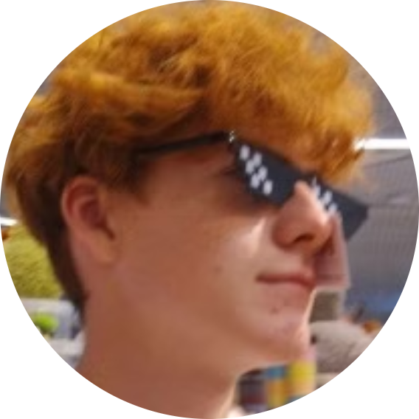
Программу разрабатывали студенты Мегионского Политехнического колледжа:
Бражник Роман
Осипов Артём
Программист
Дизайнер
Занимался всей работой с кодом
Разрабатывал дизайн и идеи для приложения

Slide 11



Заключение
Сейчас
Интерактивное приложение для детей 6+ лет, помогающее в увлекательной форме изучать английский язык.
Перспективы
Постоянное улучшение, добавление новых тематических уровней и расширение функционала для максимально эффективного обучения.

Slide 12


Ссылка на видео https://youtu.be/Oh6Tn-lKEhM

